Slide 1
Sistema de monitoreo de eventos
© Organización Panamericana de la Salud, 2013
Antecedentes y panorama general
Notes:
0

Slide 2
Antecedentes
Con el fin de apoyar a los Estados Miembros en el cumplimiento de sus compromisos en el marco del RSI, la OPS/OMS y los ministerios de Salud de Brasil, Canadá, Chile, Colombia y Dominica unieron esfuerzos para desarrollar y adaptar una aplicación informática para facilitar la vigilancia basada en eventos.
La herramienta se denomina Sistema de monitoreo de eventos (SIME).
Fase inicial: Versión de escritorio del SIME
En el 2012, sobre la base de los aportes de varios países, se desarrolló una versión de la aplicación basada en la Web.
En septiembre del 2013 se ultimó la versión en línea y se puso a disposición de los Estados Miembros para su uso en la vigilancia basada en eventos.
1

Slide 3
SIME – Panorama general
La versión Web del SIME:
Está diseñada para su libre distribución.
Es suficientemente flexible como para permitir que cada país realice las modificaciones necesarias para uso nacional.
Genera una base de datos a partir de la información introducida, que permite mantener un registro histórico y facilita el análisis correspondiente.
El diseño original se inspiró en el "Sistema de gestión de eventos”, un sistema de gestión de la información desarrollado por la Organización Mundial de la Salud (OMS).
2

Slide 4
SIME - Panorama
La versión Web del SIME:
Es segura. El acceso al sistema solo puede autorizarlo el administrador designado. Cada país es responsable de designar su administrador del SIME. Además de los estándares universales de seguridad incorporados, cada país puede agregar características de seguridad adicionales, de acuerdo con sus leyes.
Incluye diferentes de niveles de acceso para los usuarios, de acuerdo con las necesidades de cada país; el administrador del sistema puede autorizar diferentes niveles de acceso: acceso ilimitado, solo lectura y modificación de datos, entre otros.
3

Slide 5
SIME – Panorama general
El SIME es un programa informático diseñado para complementar los sistemas nacionales de vigilancia existente o, si fuera el caso, reemplazarlos.
El SIME está disponible y se puede usar en los siguientes idiomas: inglés, portugués y español.
4

Slide 6
SIME – Panorama general
Este programa fue desarrollado bajo una licencia GNU, lo que permite la adaptación y los cambios en el sistema, y que cada país lo modifique según sus necesidades y comparta las modificaciones.
Por razones de seguridad, solo las personas con acceso al SIME autorizado por su país podrán conectarse al sistema
5

Slide 7
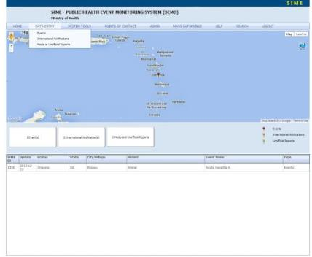
SIME – Panorama general
Si bien es posible realizar cambios en el programa, se recomienda enfáticamente el uso de una terminología común en la base de datos y en la evaluación de eventos, a fin de mantener la posibilidad de comparar información de diferentes países, independientemente del tipo de adaptación nacional que se haya realizado.
El manual del usuario incluye un glosario de términos, a fin de normalizar el uso de conceptos y permitir la comparación de datos.
6

Slide 8
SIME – Panorama general
El SIME fue diseñado en el marco del RSI y, por lo tanto, incorpora terminología y conceptos incluidos en él.
7

Slide 9
SIME basado en la Web Panorama general
8

Slide 10
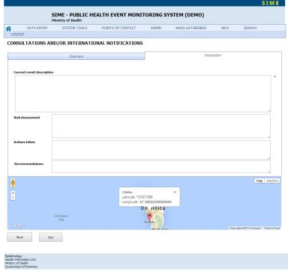
SIME basado en la web Panorama general
9

Slide 11
SIME - Instalación y ejecución
La Organización Panamericana de la Salud (OPS), Oficina Regional de la Organización Mundial de la Salud (OMS) para las Américas, es titular de todos los derechos de propiedad intelectual del programa SIME. La OPS/OMS concederá autorización para usar el programa solo de conformidad con los términos y condiciones establecidos.
Para información más detallada y preguntas sobre la instalación y ejecución, dirigirse a:
ihr@paho.org
10

Slide 12
CONOCIMIENTO DE LA SITUACIÓN EN LA CARTERA DE SALUD DE CANADÁ Red Mundial de Información sobre Salud Pública (RMISP, o GPHIN por sus siglas en inglés)
Notes:
11

Slide 13
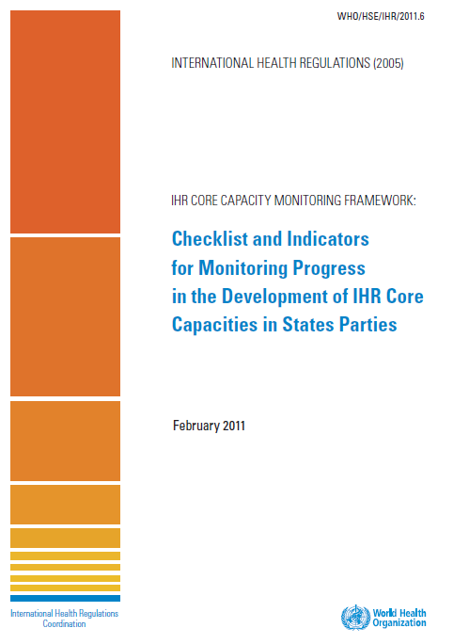
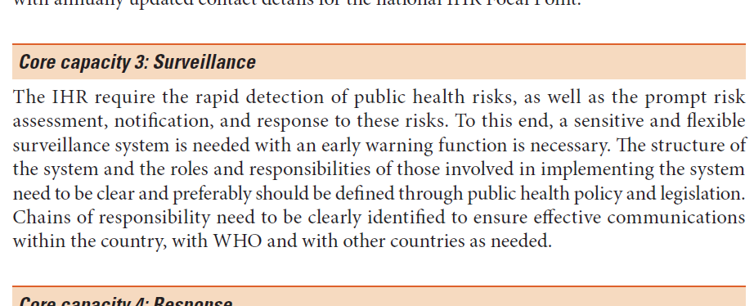
LA RMISP y LAS CAPACIDADES BÁSICAS DEL RSI
12
Notes:
12

Slide 14
RED MUNDIAL DE INFORMACIÓN SOBRE SALUD PÚBLICA (RMISP)
La RMISP se inició en 1997, en colaboración con la OMS, como una red mundial de profesionales de la salud para el conocimiento de la situación y la detección temprana de amenazas emergentes para la salud
Ha evolucionado hasta convertirse en un sistema de inteligencia nacional e internacional en materia de salud pública, que incluye la vigilancia basada en eventos
Permite una interacción especial entre máquinas y personas
Se basa en el acceso a una variedad de fuentes de información de medios de comunicación de acceso libre
Incluye nueve idiomas de trabajo
Es una fuente clave para la información relacionada con la alerta temprana y la evaluación de riesgos
13
Notes:
13

Slide 15
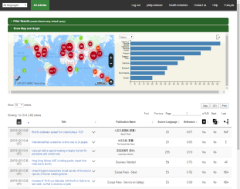
RMISP – PANORAMA GENERAL
Detectar, verificar, evaluar y comunicar
Conocimiento de la situación y alerta temprana
Enfoque mundial que toma en cuenta todos los riesgos
Analistas
multidisciplinarios y multilingües
Herramienta basada en la Web
14
Notes:
14

Slide 16
RMISP - VALIDACIÓN DE DATOS
Medios de comunicación
Búsquedas en la Web
Otros sistemas
Red
Expertos
Fuentes oficiales
Áreas programáticas
Equipo multidisciplinario
Equipo multicultural
15
Notes:
15

Slide 17
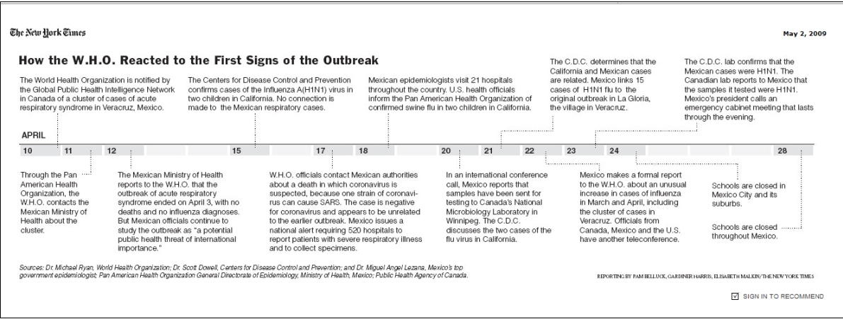
RMISP– A(H1N1)

Slide 18
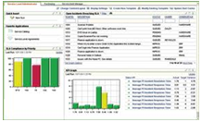
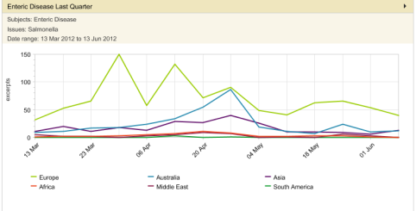
RMISP – Futuras mejoras
Panel de informes
Redes sociales
Inteligencia espacial
Métrica y analítica
Algoritmos mejorados

Slide 19
MUCHAS GRACIAS
Merci – thank you– obrigado
شكرا – مرسي – спасибо – 谢谢 – 謝謝
Health Security Infrastructure Branch
Centre for Emergency Preparedness & Response
Office of Situational Awareness and Operations
Global Public Health Intelligence Network
^+GPHIN-RMISP@phac-aspc.gc.ca^^
18
Notes:
18

